Slide 1
KRZNA

Slide 2
Uloga kože:
Štiti telo od štetnih spoljašnjih uticaja,
Regulator telesne temperature,
Razmena materija (razmena gasova),
Produkcija folata i vitamina D,
Učestvuje u procesima ekskrecije (izlučivanje loja i znoja),
Sprečavanje prodiranja mikroorganizama i otrovnih materija u životinjsko telo,
Primanje spoljašnjih nadražaja pomoću brojnih čulnih organa koji su u njoj smešteni.

Slide 3
Građa kože:
Dlačni pokrivač,
Pokožica (epidermis),
Krzno (dermis),
Potkožni sloj (subkutis).
U ovim slojevima u koži nalaze se i drugi organi i to:
Znojne žlezde,
Lojne žlezde,
Krvni sudovi,
Mišići i
Nervi.

Slide 4
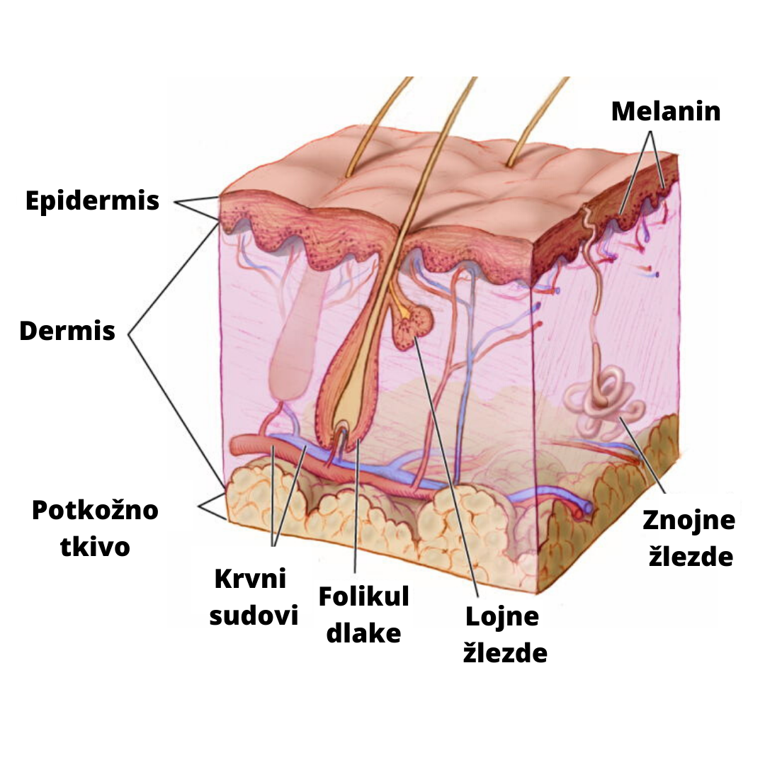
Građa kože

Slide 5
Epidermis (pokožica) nastaje od ektoderma, na površini kože. Od ovog sloja nastaju rožne tvorevine (dlake, perje, kandže, kopita, papci, rožne navlake, itd.) i žlezdane tvorevine (klupčaste, lojne i mlečne žlezde).
Dermis (kožni sloj) je mezodermalnog porekla. Nalazi se između pokožice i potkožnog sloja. Fiziološka uloga kožnog sloja je u tome što služi kao čvrsta i hranljiva podloga za razvoj dlačnog pokrivača i pokožice.
Subcutis (potkožni sloj) - rastresito vezivno tkivo, ispod dermisa, labavo vezuje kožu sa mišićima i drugim tkivima. - vezivne ćelije, elastična i kolagena vlakna, masno tkivo. Nervi i veći krvni sudovi obezbeđuju ishranu i pokretljivost kože. Na nekim mestima (očni kapci i ušne školjke) uopšte nije razvijeno. Naslage masnog tkiva (salo) izdeljene vezivnim pregradama u režnjeve (panniculus adiposus) nalaze se kod tovljenih životinja, sisara hladnih predela i morskih sisara, masno tkivo igra ulogu moćnog izolacionog sloja.

Slide 6
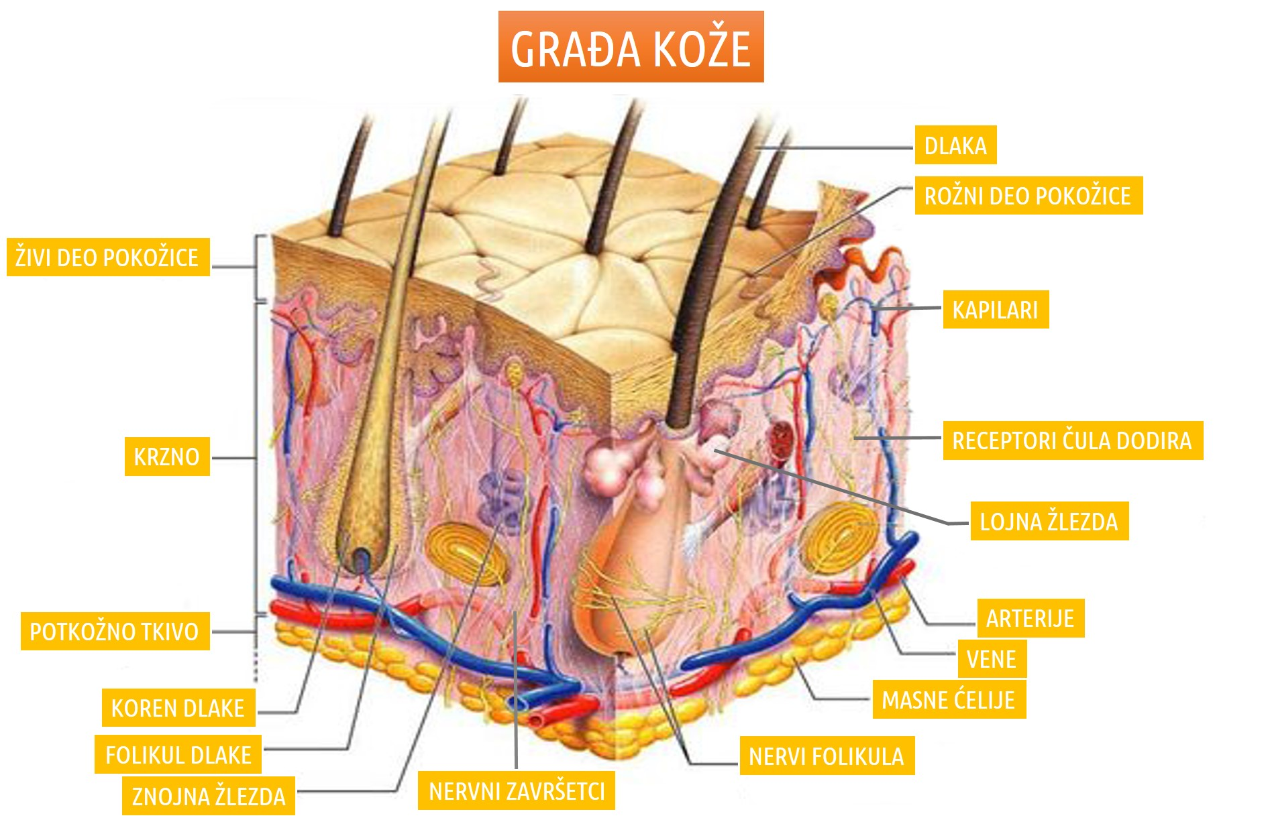

Slide 7
Dlake
Dlačni pokrivač kože je nosilac glavnih krznarskih svojstava kože.
Dlake su cilindrične, nerazgranate, rožne tvorevine, karateristične samo za predstavnike klase sisara. Orožale, čvrsto priljubljene ćelije epidermisa ispunjene keratinom. Dlake su različite građe, dužine (najkraće dlake su oko 1 mm), debljine (od 5 µm do 0,2 mm), boje i rasporeda u zavisnosti od vrste, starosti, telesnog regiona i pola.
Građa dlake
Pokožice,
Korena i
Srži dlake.

Slide 8
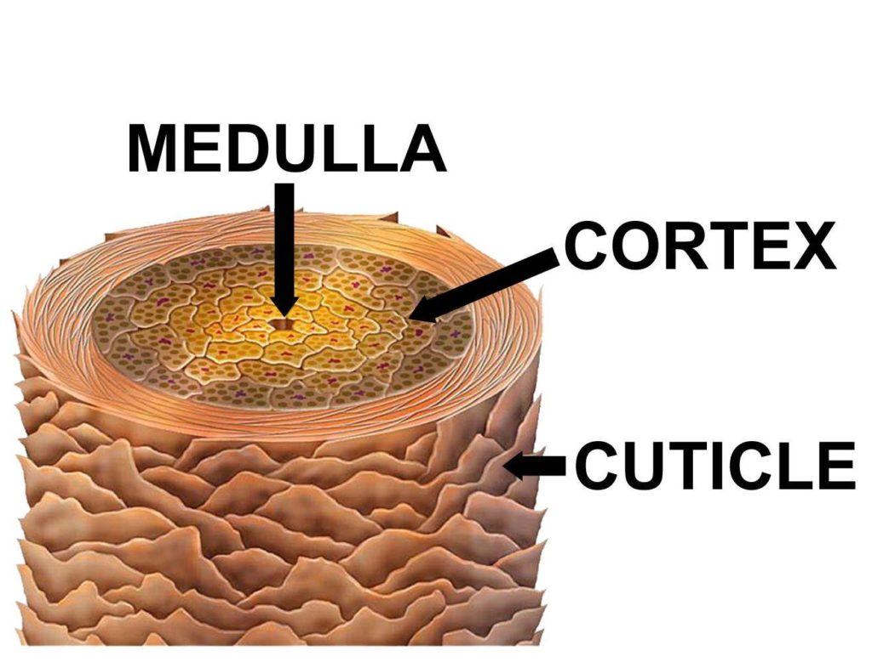

Slide 9
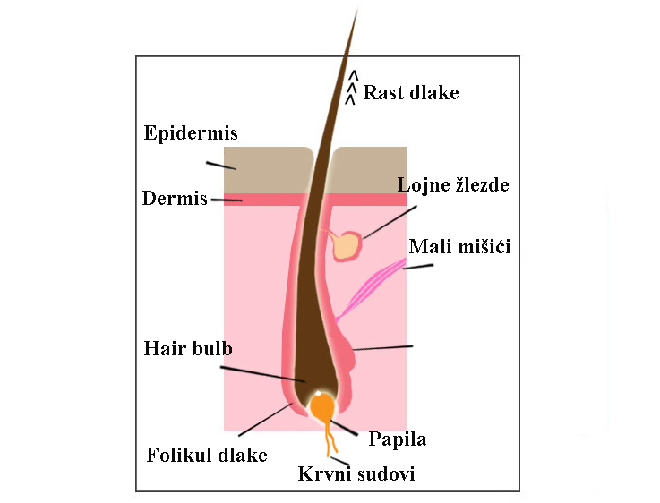

Slide 10
Svojstva dlake
Dužina,
Debljina,
Oblik,
Boja,
Sjaj,
Vijugavost,
Kovrdžavost,
Fizikalna svojstva (rastegljivost, elastičnost, čvrstoća, savitljivost).

Slide 11
Vrste dlaka
Čekinjaste dlake
Duge dlake, strunaste dlake
Pokrovne dlake, malje
Vunaste dlake
Senzitivne, taktilne dlake (vibrissae).
Krznašice
Osjaste,
Prelazne,
Pahuljaste.

Slide 12
Izmena dlake
Dlake se povremeno menjaju - linjanje.
Gustina dlačnog pokrivača je obrnuto proporcionalna debljini epidermisa.
Boja dlake, zavisi od pigmenta melanina, keratina i debljine epidermisa.
Boja dlačnog pokrivača je nasledna.
Na osnovu obojenosti dlaka krznašice delimo na standardne i mutirane.

Slide 13
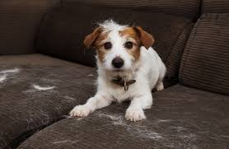
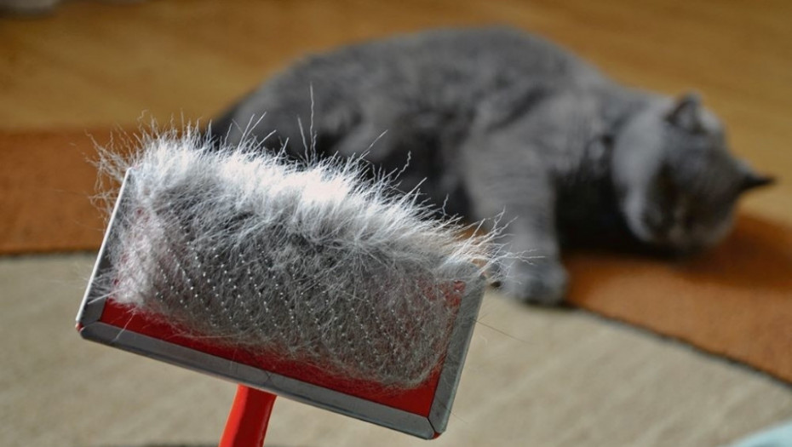
Linjanje kod pasa i mačaka

Slide 14
Prerada, izbor i čuvanje krzna
Prerada se sastoji od niza mehaničkih i hemijsko-tehnoloških procesa koji se grupišu u štavljenje i ukrašavanje.
Štavljenje:
Kvašenje,
Pranje,
Odstranjivanje potkožnog sloja,
Razbijanje strukture kožnog sloja,
Štavljenje,
Sušenje,
Ponovno čišćenje i novo mehaničko razbijanje strukture kožnog sloja.

Slide 15
Ukrašavanje:
Češljanje,
Odmašćivanje,
Peglanje,
Još jedno češljanje,
Šišanje.
Obrada poluplemenitih krzna podrazumeva još i procese fiksiranja i bojadisanja krzna.

Slide 16
Čuvanje krzna:
Posebni ormari (skladišni prostor),
Ne smeju se transportovati u najlonskim kesama,
Bez obzira da li su uskladištena ili u upotrebi moraju imati cirkulaciju vazduha,
Najveća opasnost za krzno su moljci.
Jednom godišnje, sredinom leta, krzno treba nekoliko sati izložiti sunčevim zracima.

